Slide 1
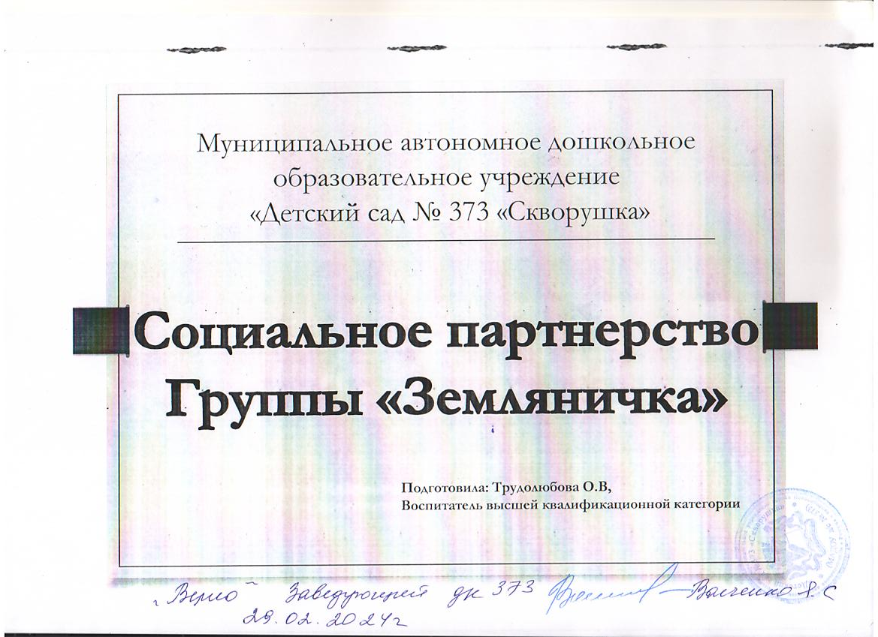

Slide 2
Муниципальное автономное дошкольное образовательное учреждение
«Детский сад № 373 «Скворушка»
Социальное партнерство
Группы «Земляничка»
Подготовила: Трудолюбова О.В,
Воспитатель высшей квалификационной категории

Slide 3


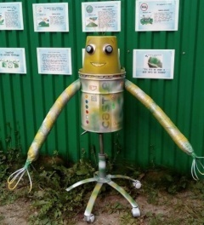
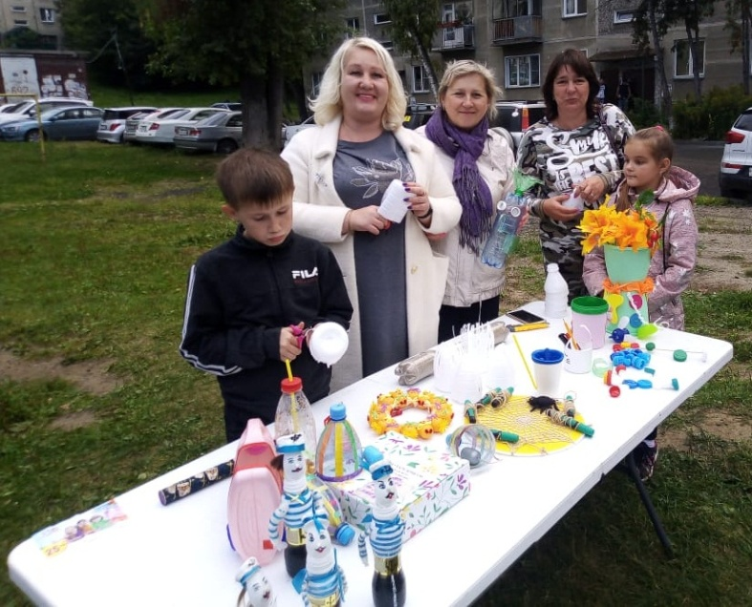
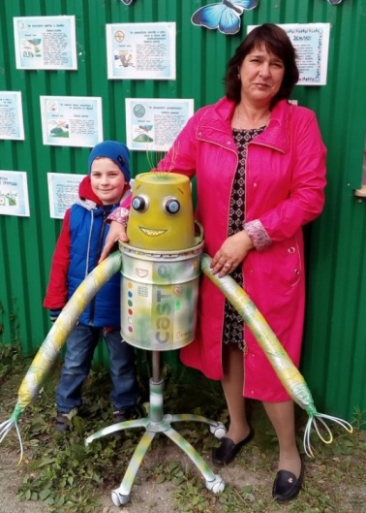
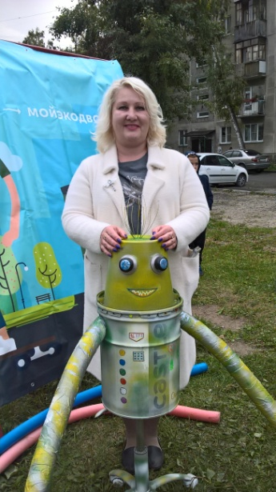
Участие в конкурсе
ЭКОДВОР

Slide 4
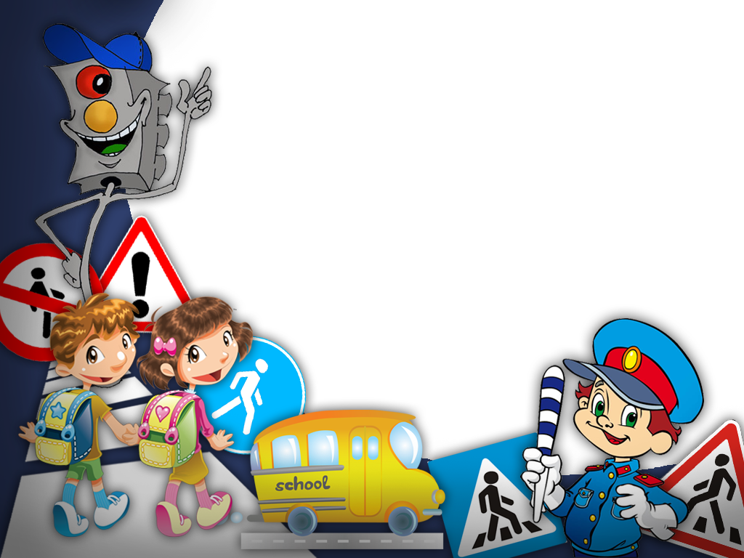
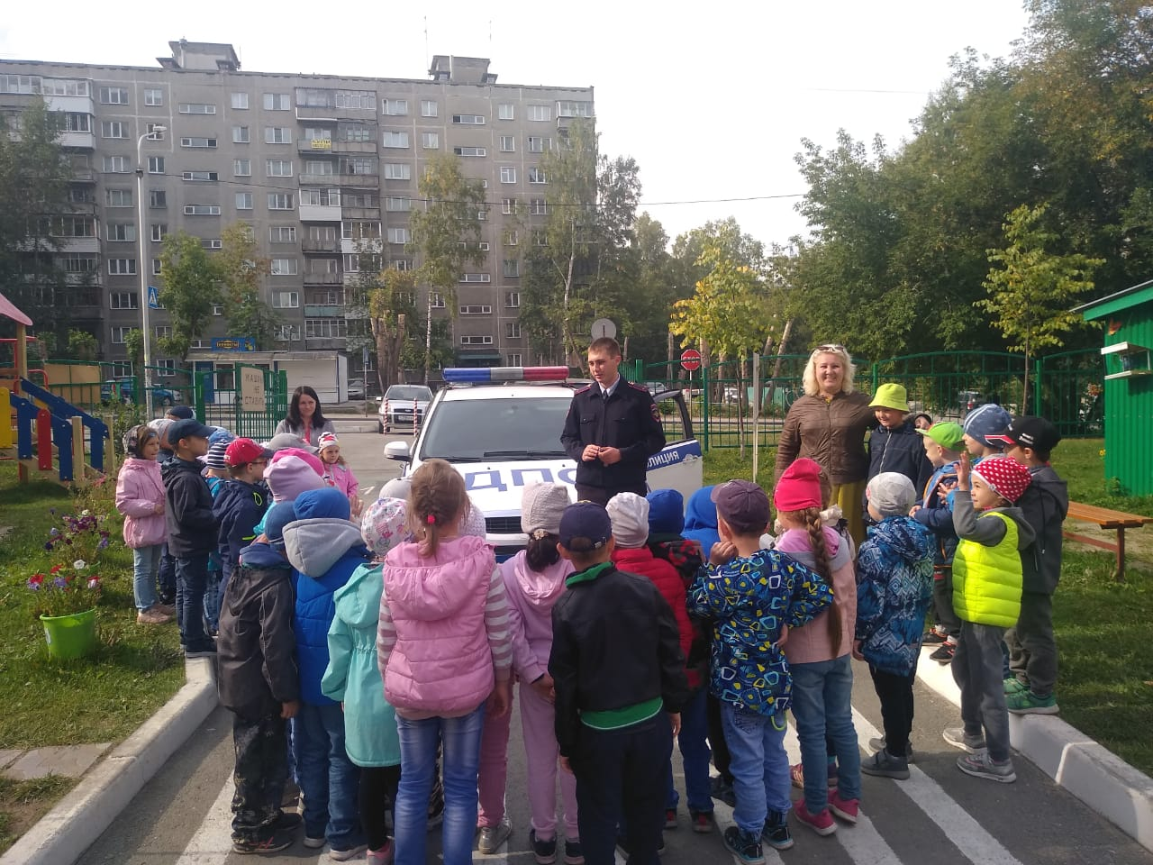
Социальное Партнерство
Встреча с инспектором ГИБДД

Slide 5
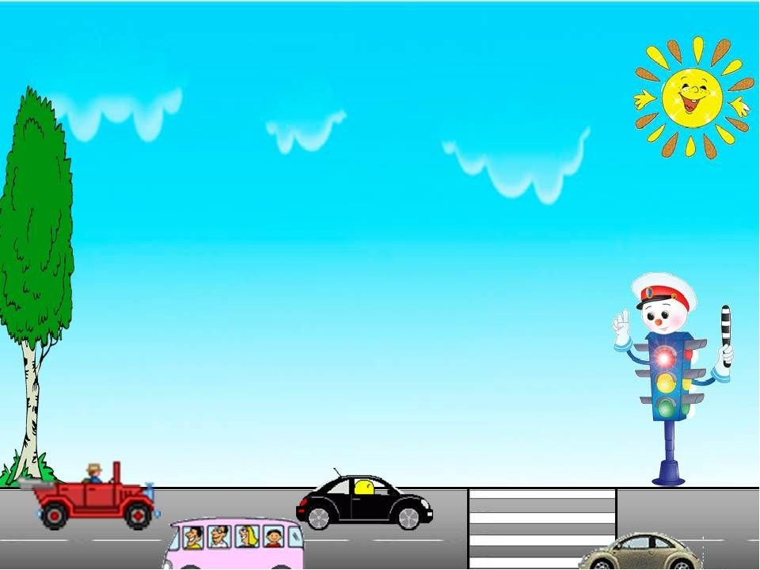
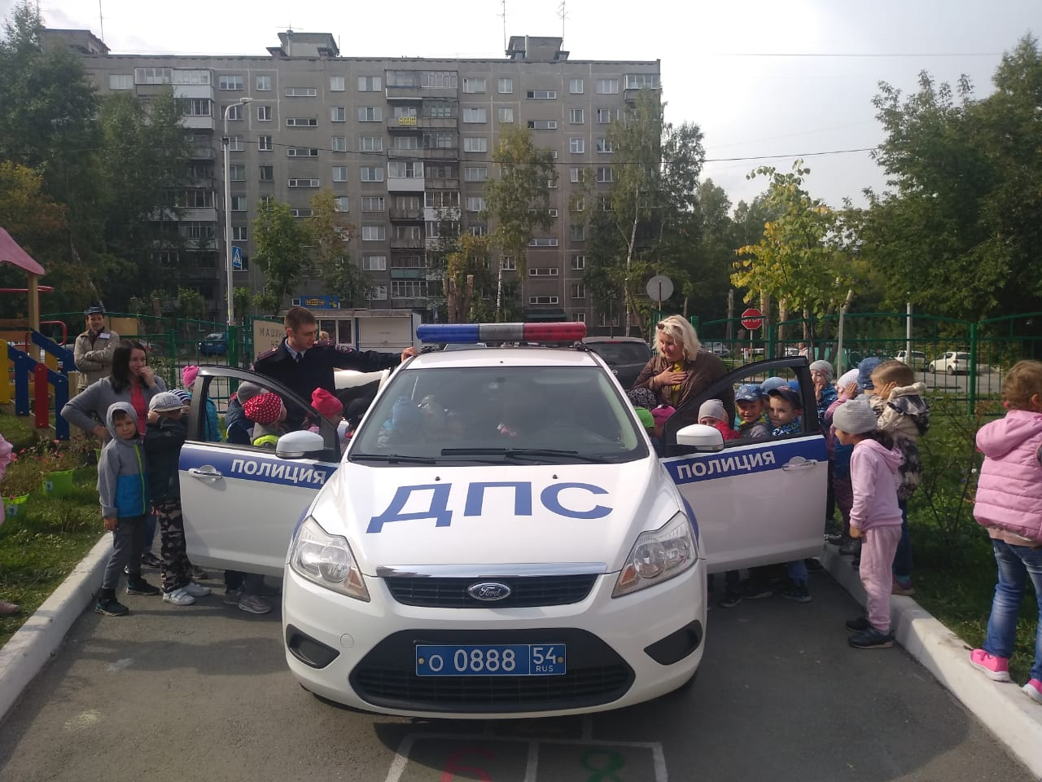
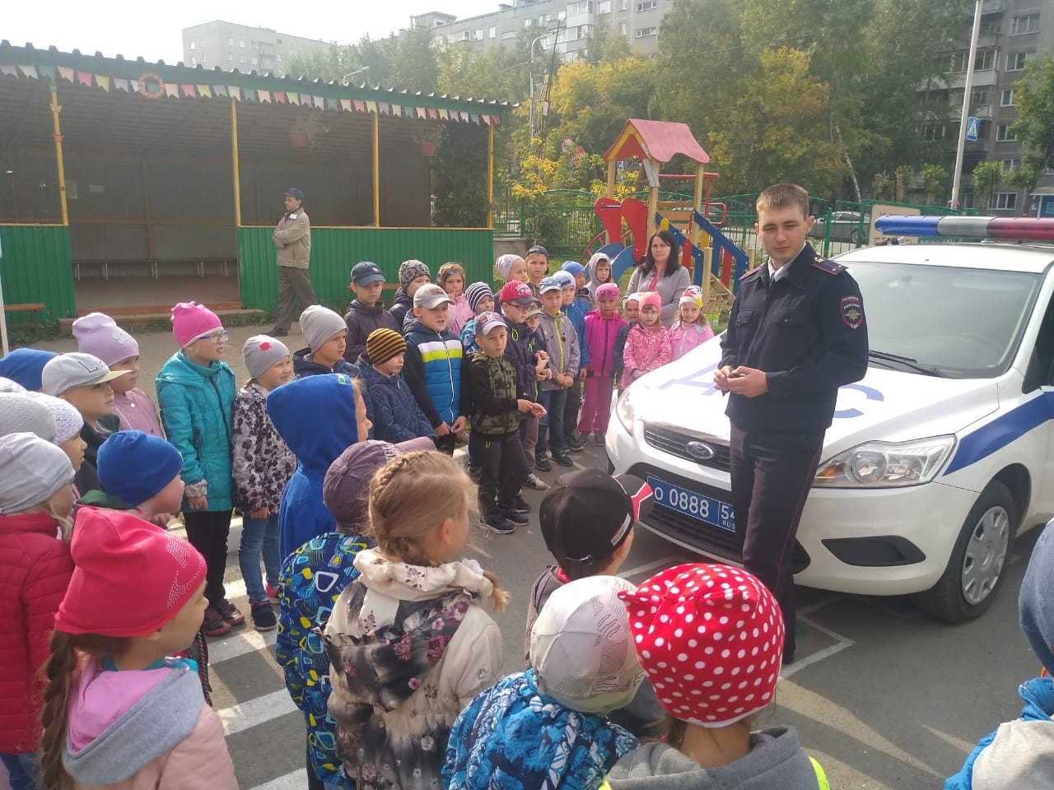
Социальное Партнерство
Встреча с инспектором ГИБДД

Slide 6

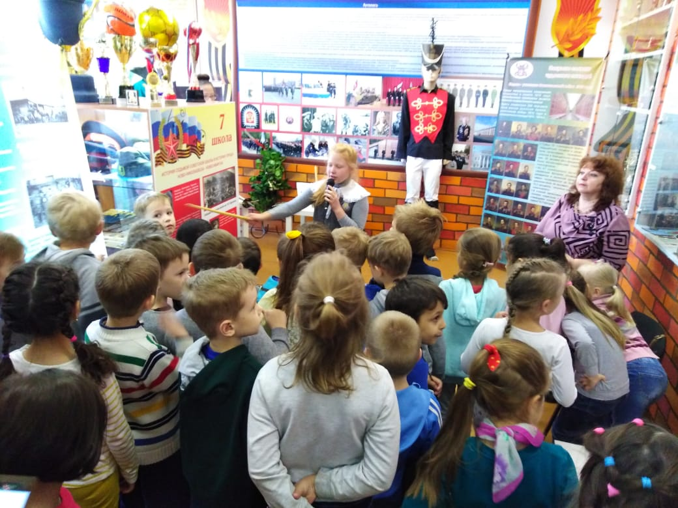
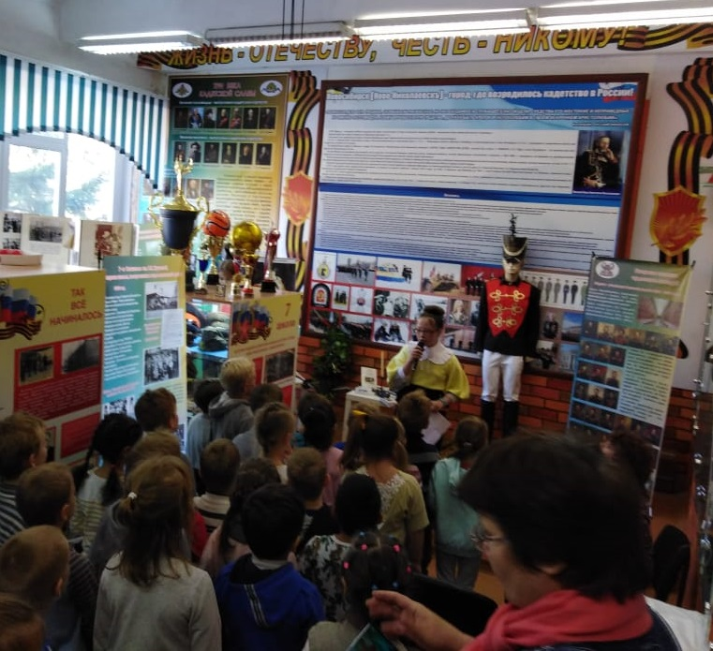
Социальное Партнерство
Экскурсия в школу

Slide 7

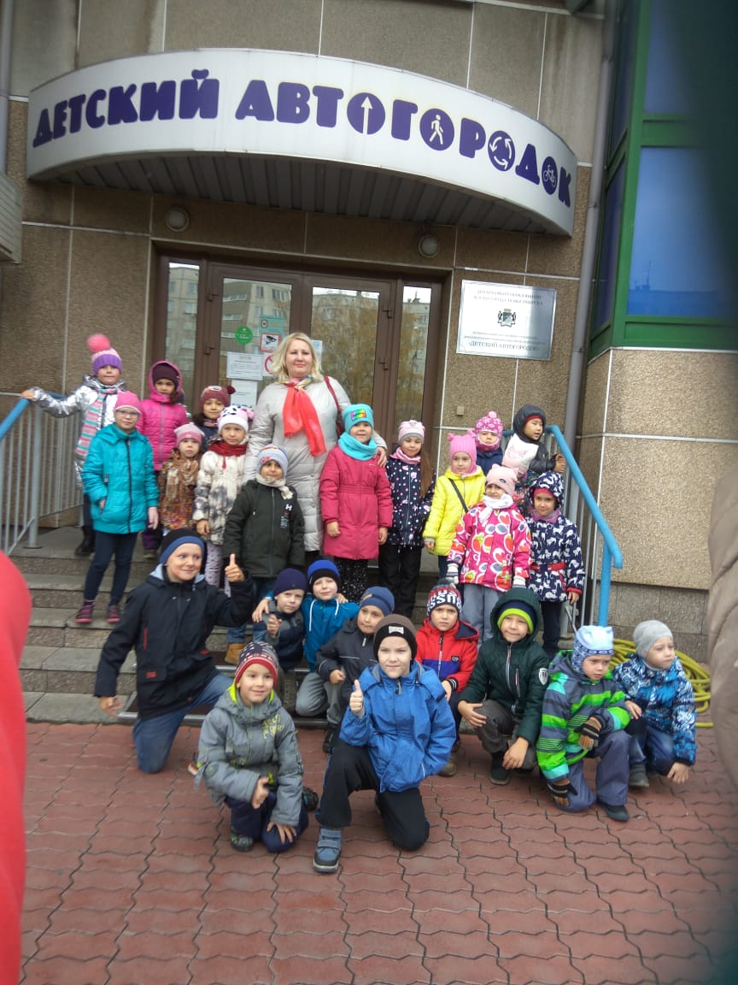
Социальное Партнерство
Экскурсия в АВТОГОРОДОК

Slide 8

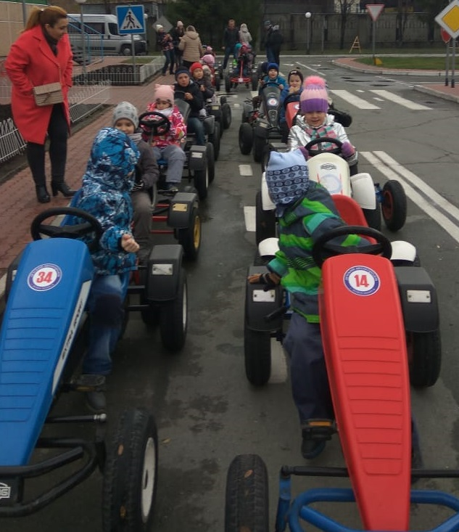
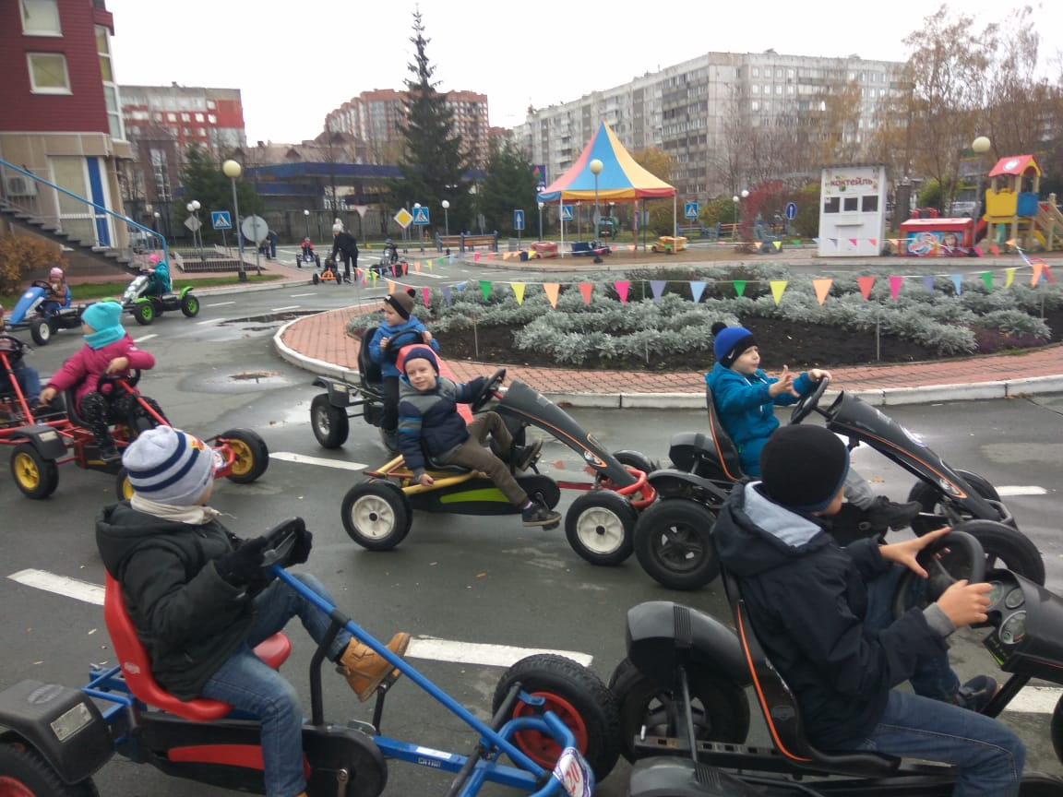
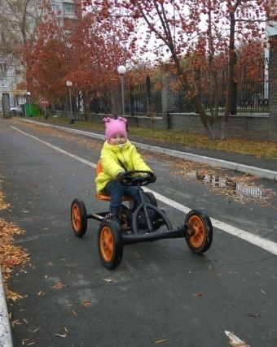
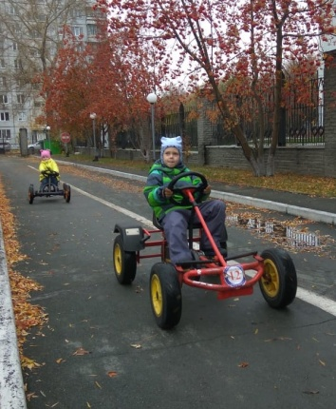
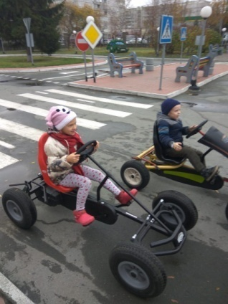
Социальное Партнерство
Экскурсия в АВТОГОРОДОК

Slide 9
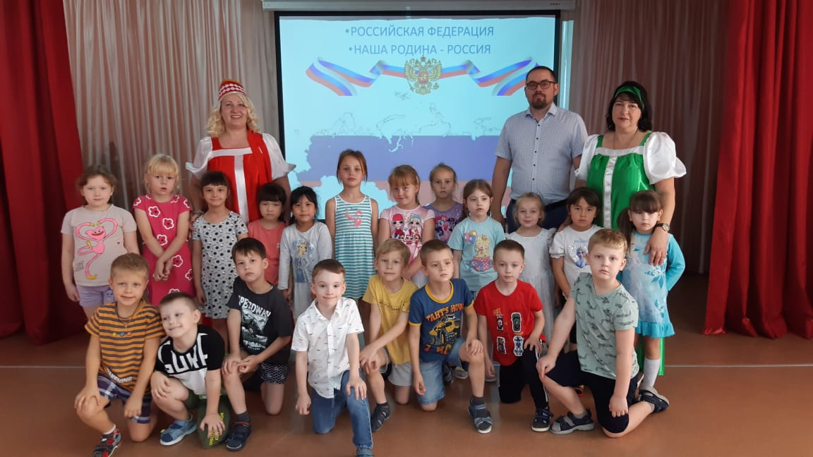
Социальное партнерство
Беседа преподавателя
Кривич К.В.
«Россия»

Slide 10
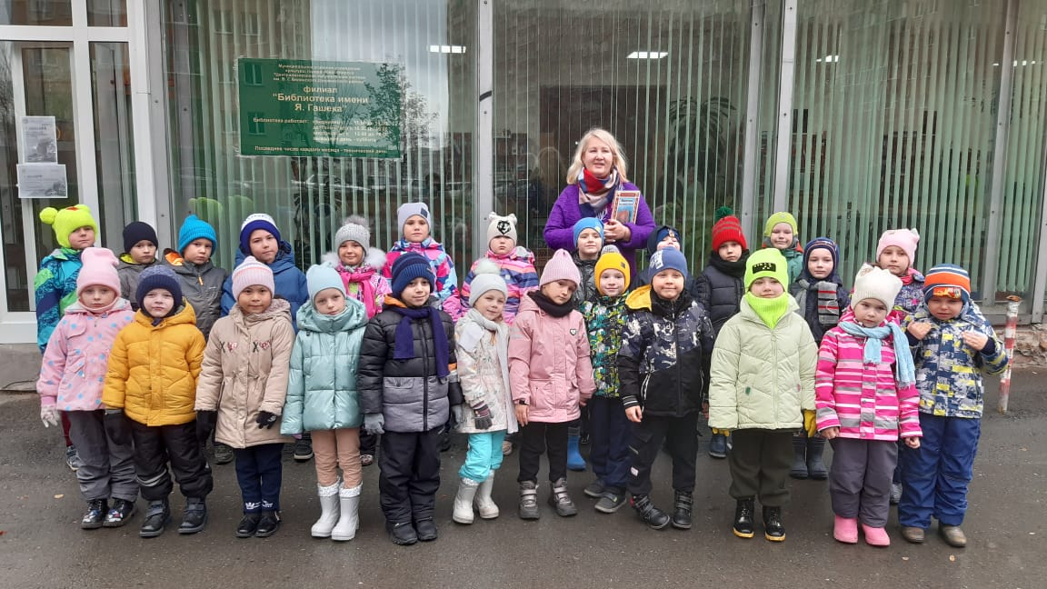
Экскурсия в библиотеку
Я.Гашека
Викторина «Животные Сибири»

Slide 11
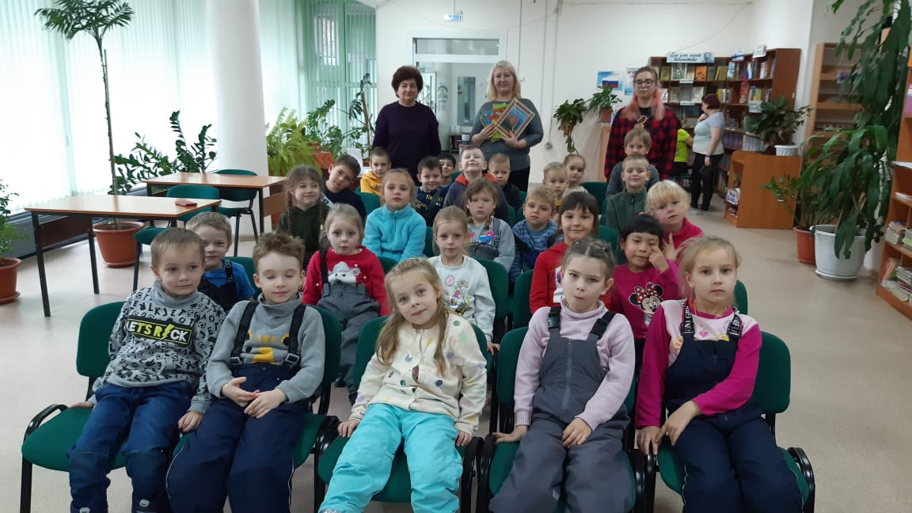
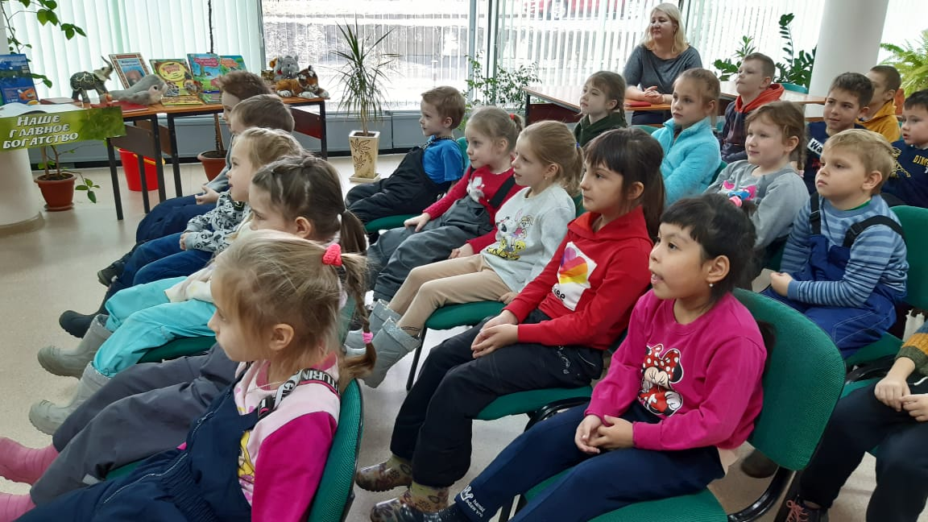
Экскурсия в библиотеку
Я.Гашека
Викторина «Животные Сибири»

